Slide 1
高新网厅参保业务
单击此处编辑文本

Slide 2
01
人员增减
02
月度人员增减申报
03
年度基数申报
04
人员在职转退休

Slide 3
01
人员增减

Slide 4

人员增减
人员新参保
人员续保

Slide 5
人员增减
人员新增险种
人员暂停缴费

Slide 6
涉及的表和过程
表:
xasi2.ac01
xasi2.ab02
wsjb.irab08
wsjb.tmp_irac01a2
wsjb.tmp_irac01a4
wsjb.irac01
过程:
wsjb.pkg_p_validate

Slide 7
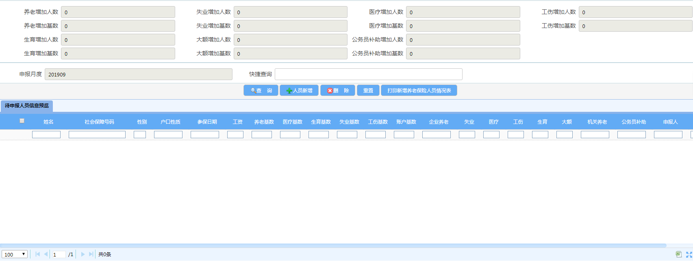
人员新参保
功能描述:
从未在西安市参保过工伤 失业 医疗 生育 养老等险种的人员首次参保可在此模块进行新参保登记

Slide 8
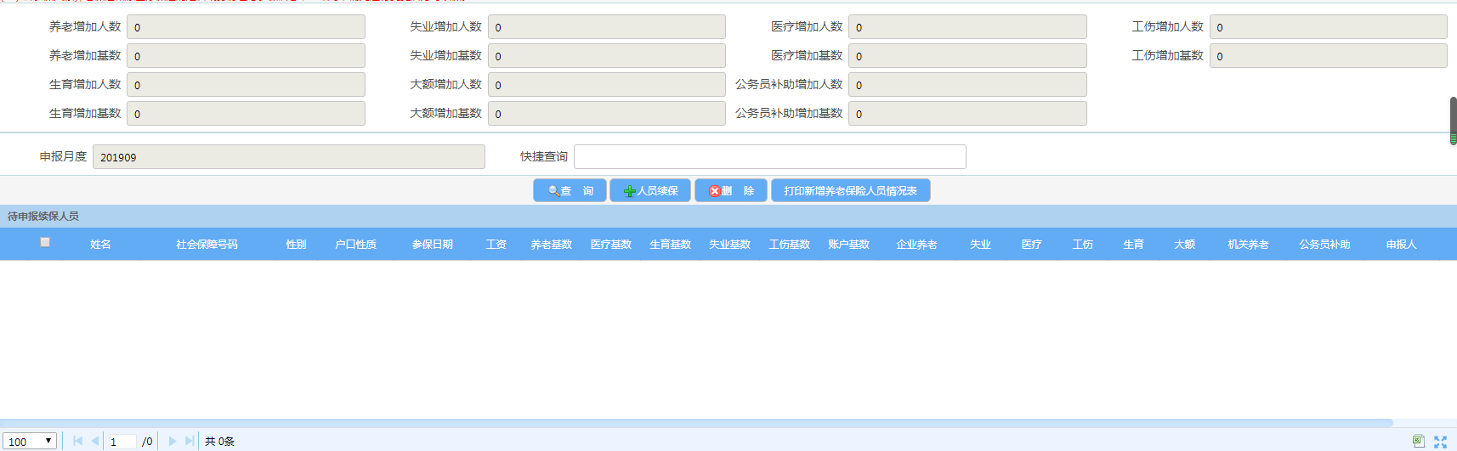
人员续保
功能描述:
西安市参保过工伤 失业 医疗 生育等险种 或人员养老关系已经转移到该单位的人员再此模块进行续保操作

Slide 9
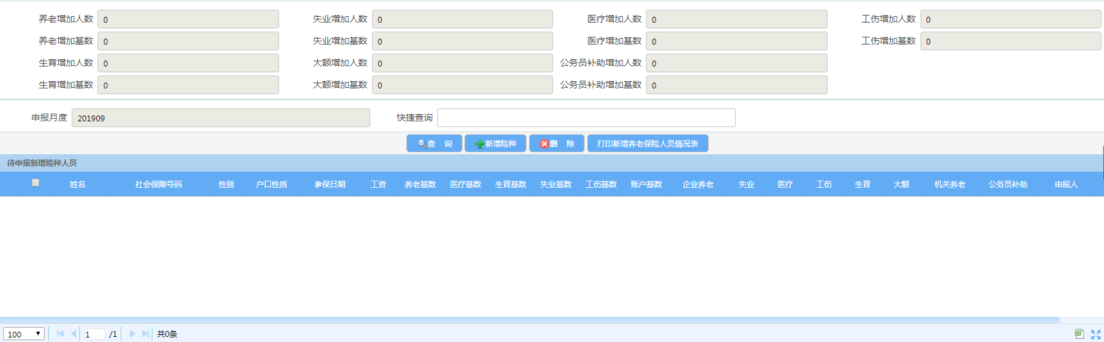
人员新增险种
功能描述:
人员已经在该单位参保但险种不全的人员可在此模块进行人员险种新增

Slide 10
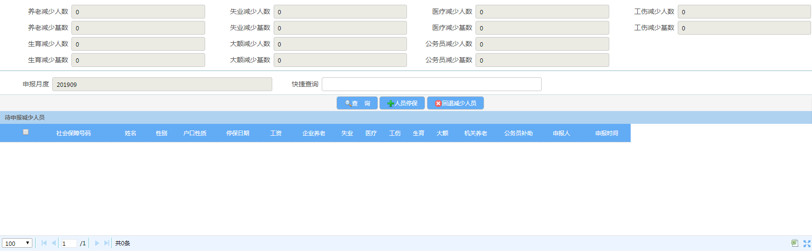
人员暂停缴费
功能描述:
在该单位参保状态为参保缴费的人员可在此模块进行人员暂停缴费操作

Slide 11
02
月度人员增减申报

Slide 12
月度人员增减申报
月度人员增减申报
月报备案申请

Slide 13
涉及的表和过程
表:
xasi2.ac01
wsjb.irac01a3
xasi2.ac02
xasi2.ab02
wsjb.irab08
wsjb.irac01
wsjb.irad01
wsjb.irad02
wsjb.irad02a1
wsjb.irac01b1
wsjb.irac01b2
过程:
wsjb.pkg_p_validate
wsjb.pkg_Insurance

Slide 14
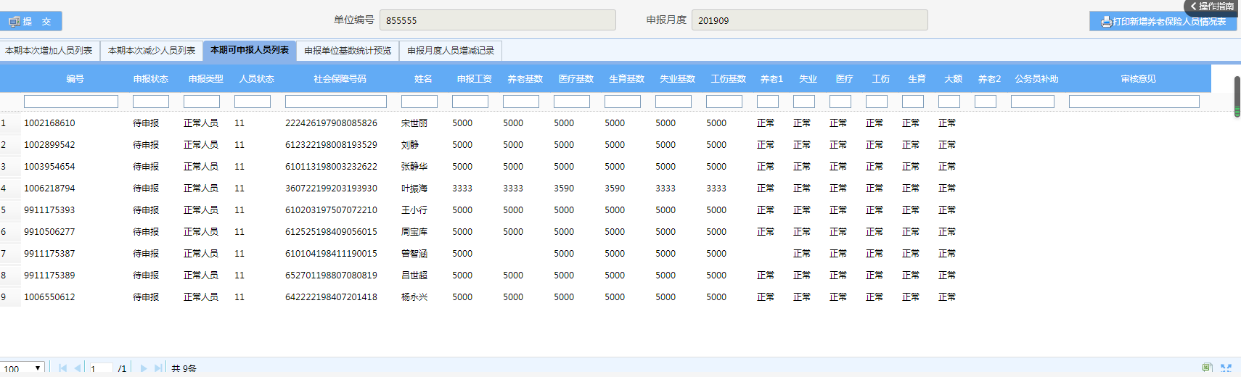
月度人员增减申报
功能描述:
单位已登记的人员新参保 续保 新增险种 暂停缴费信息 在此模块进行申报操作

Slide 15
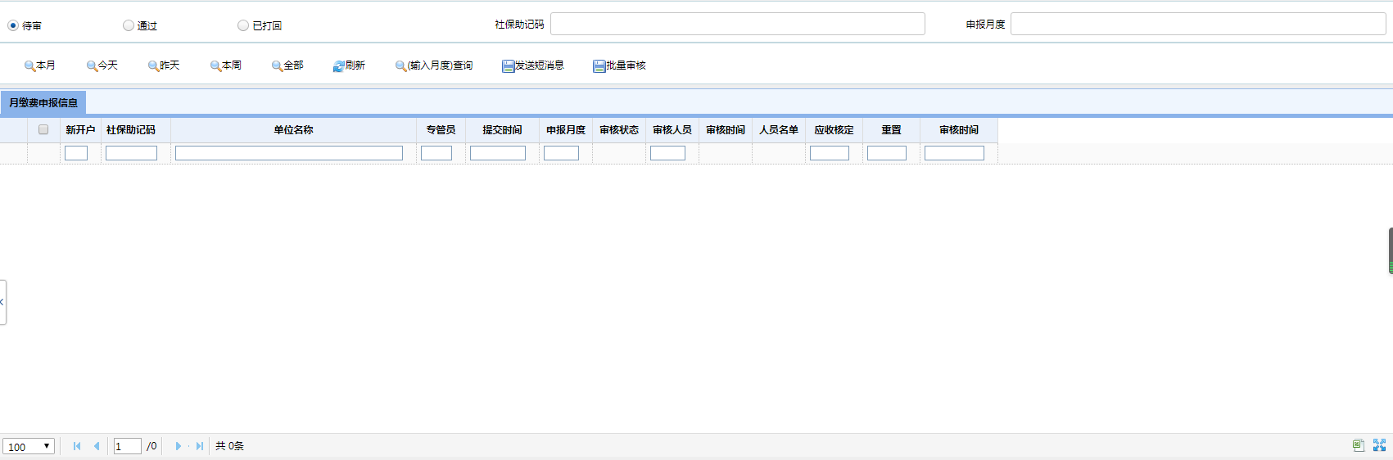
月度人员增减申报审核
功能描述:
单位提交的往月月度人员增减申报在此模块进行审核并核定

Slide 16
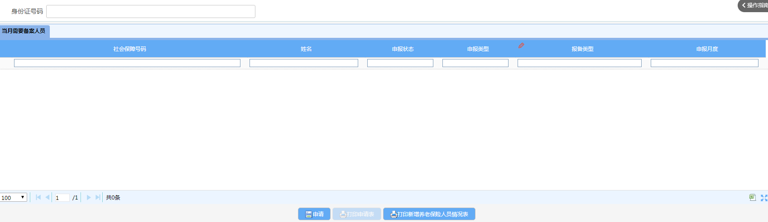
月报备案申请
功能描述:
参保人员险种不全,4050人员新参保养老等单位应在此模块进行月报备案申请操作

Slide 17
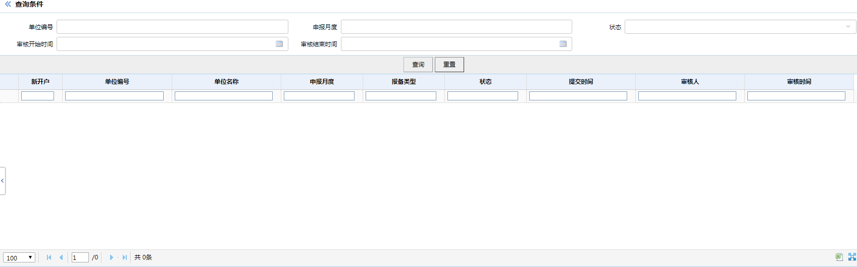
月报备案审核
功能描述:
参保人员险种不全,4050人员新参保养老等月报备案申请在此模块进行审核操作

Slide 18
各险种费率
失业
个人0.003|单位0.007 , 个人划统筹|单位划统筹 , 农民工个人不缴
工伤
个人无|单位按行业划分 , 单位划统筹
生育
个人无|单位0.005 , 单位划统筹
医疗
个人0.02|单位0.07 , 缴费:个人划账户|单位划统筹
单位划账户 0.007(40岁以下), 0.01(41-50), 0.016(51以上)
大额
个人: 1.6元 , 单位: 6.4元
养老
个人0.08|单位0.2(2019年5月后0.16)

Slide 19
03
年度基数申报

Slide 20
年度基数申报
年度基数申报

Slide 21
涉及的表和过程
表:
xasi2.ac01k8
wsjb.tmp_ac42
xasi2.ac02
xasi2.ab02
wsjb.irac01a3
wsjb.irad51
wsjb.irad54
过程:
wsjb.pkg_p_validate
wsjb.pkg_YearApply

Slide 22
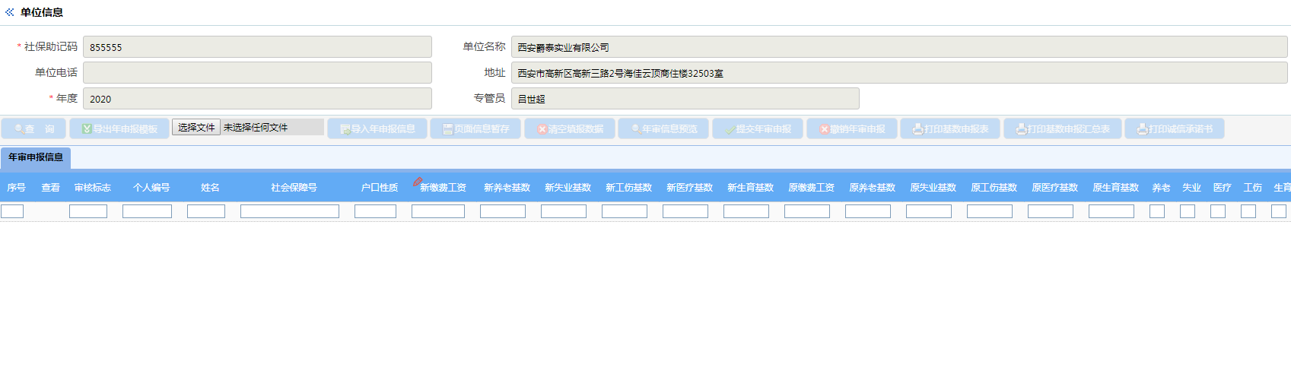
年度基数申报
功能描述:
申报年度社平工资公布后单位应在此模块先进行年审后再进行月度人员增减申报

Slide 23
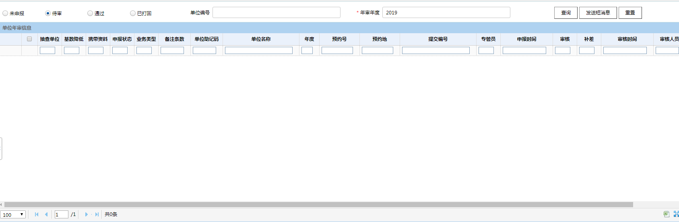
年度基数申报审核
功能描述:
对单位提交的年度基数申报进行审核并补差

Slide 24
04
人员在职转退休

Slide 25
涉及的表和过程
表:
wsjb.irac01a6
wsjb.irac01a7
wsjb.irac01a7_yl
xasi2.ae40
xasi2.ac02_zy
xasi2.ac01k1
xasi2.ac02_apply
过程:
XASI2.PKG_GX_PERSONRETIRE

Slide 26
月度人员增减申报
人员退休申请
人员退休申请核定

Slide 27
月度人员增减申报
养老退休核定
医疗退休核定

Slide 28
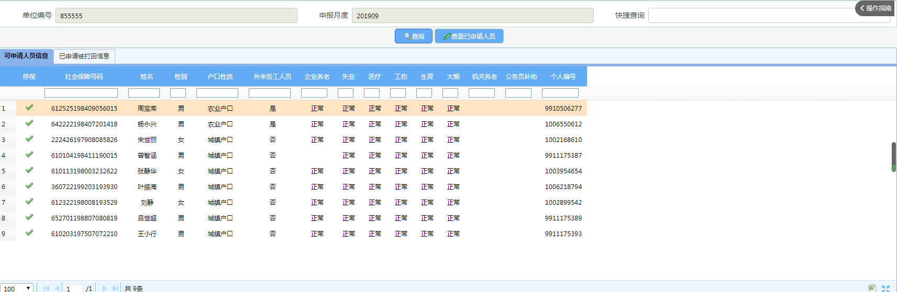
人员退休申请
功能描述:
单位对到龄人员进行退休申请在此模板操作

Slide 29
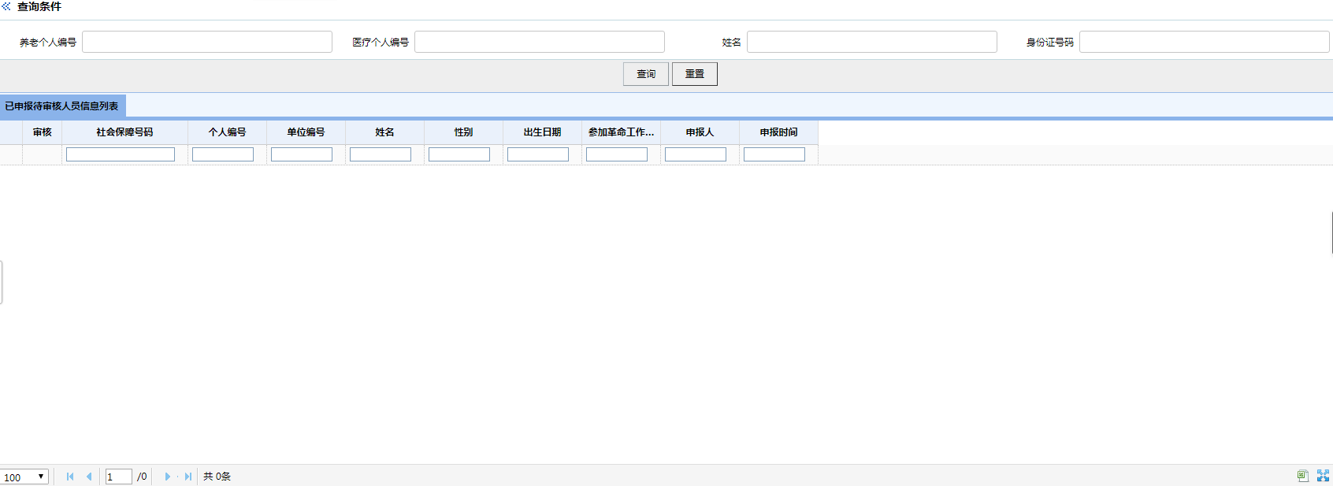
退休人员申请核定
功能描述:
行政审批局对单位提交的到龄人员退休申请在此模块进行审核并审批

Slide 30
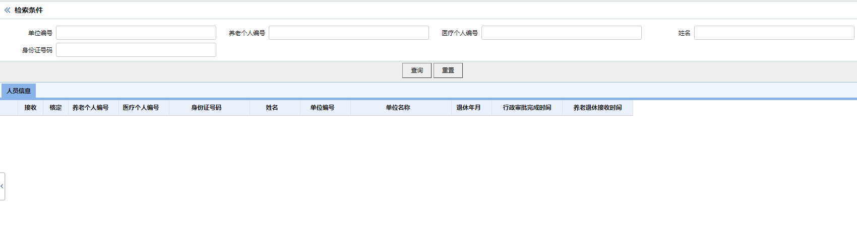
养老退休核定
功能描述:
行政审批局审核并审批的到龄人员退休申请在此模块进行养老退休核定与审批

Slide 31
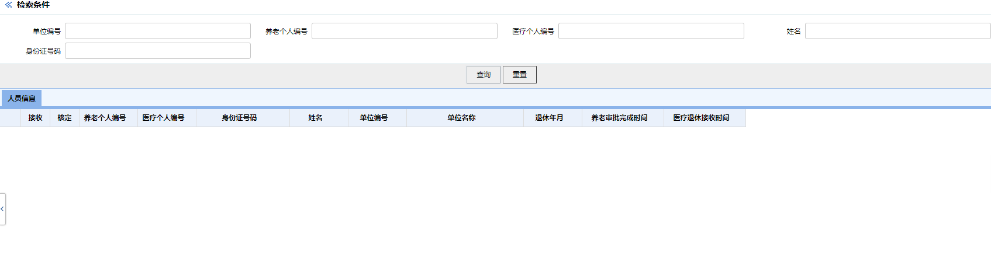
医疗退休核定
功能描述:
退休人员养老退休核定与审批通过的在此模块进行医疗退休的核定与审批

Slide 32
退休相关
1.网厅前台企业端自动检测单位参保人员的年龄,在参保人即将到达法定退休年龄（男60岁、女55岁）提前2个月提示单位进行人员退休申请.
2.养老退休条件:
累计缴费年限（视同+实缴）不低于180个月,灵活就业人员实际缴费年限不低于60个月；
3. 医疗退休条件:
(1)退休年月前，人员不能存在欠费信息,退休当月核定数据要实缴,退休年龄达到法定退休年龄.
(2)总年限：男 360个月，女 300个月。到达法定退休年龄不再缴费,按最后缴费月为时点审核在职缴费年限,超龄缴费的多缴不予退还。(算入缴费年限)
(3)本地实缴年限：退休年月在2016年及之前的本地实缴为120个月，2016年之后，每推迟1年，本地实缴年限增加一年，最多增加五年。
(4)大额：144个月。
4.视同:
001工龄视同年限 005外地转入形成视同年限 007提前退休扣减年限
009居民缴费形成年限 008补录老系统实缴信息 015咸阳转入实际年限认定 kc03ko

